Slide 1
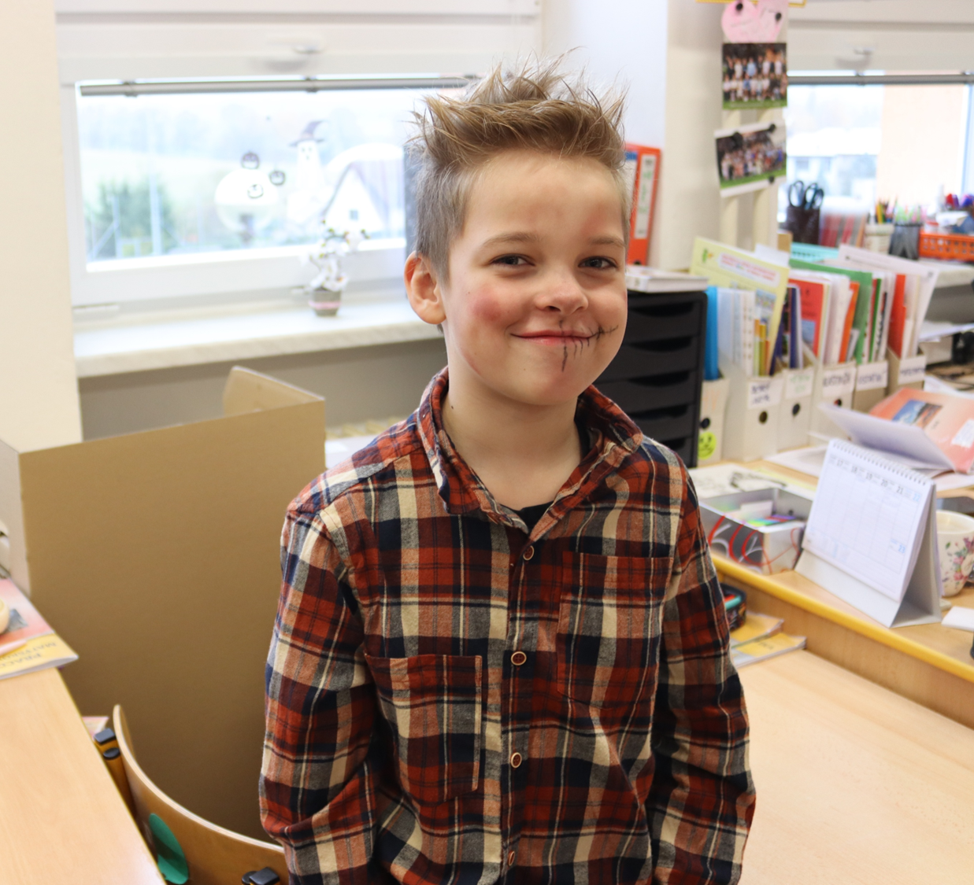
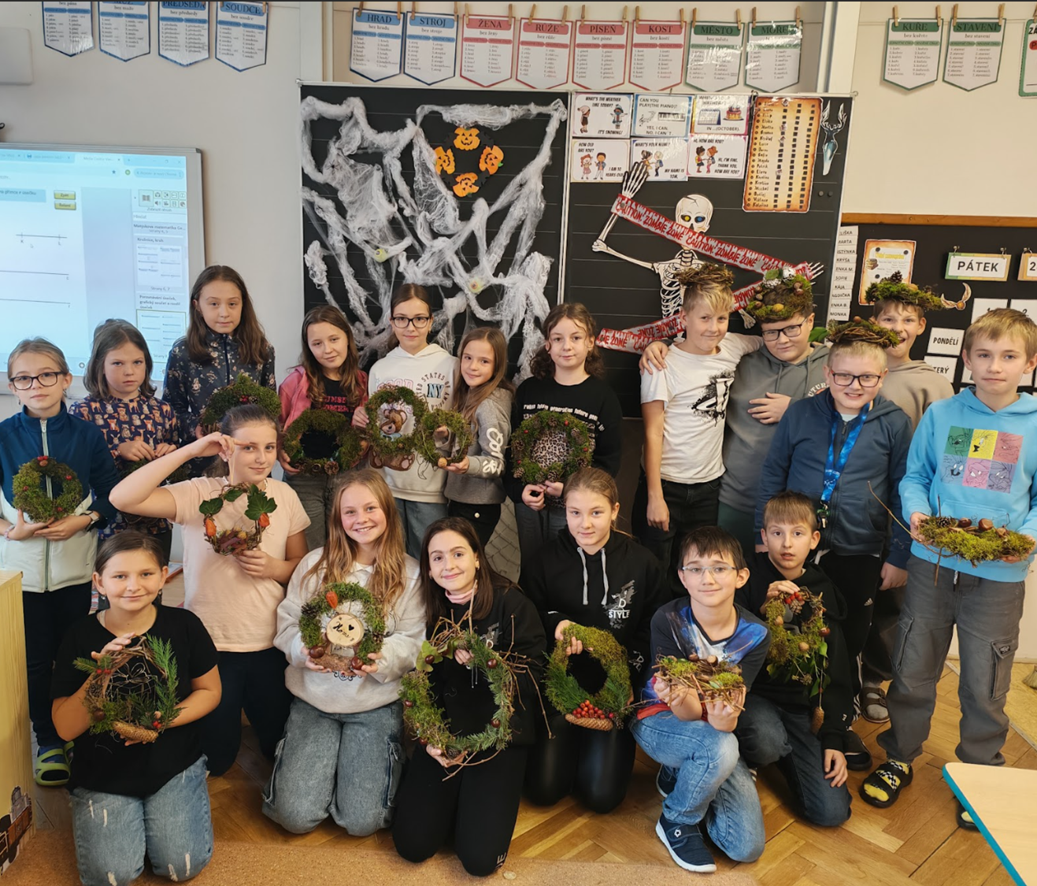
Týden podzimních tradic na naší škole
20. – 24. října 2025
ZŠ Nádražní 615,
Bystřice nad Pernštejnem

Slide 2
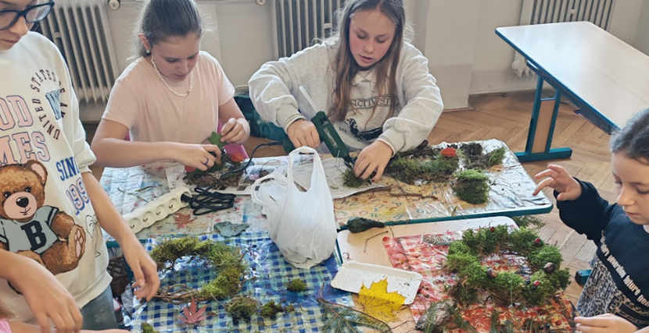
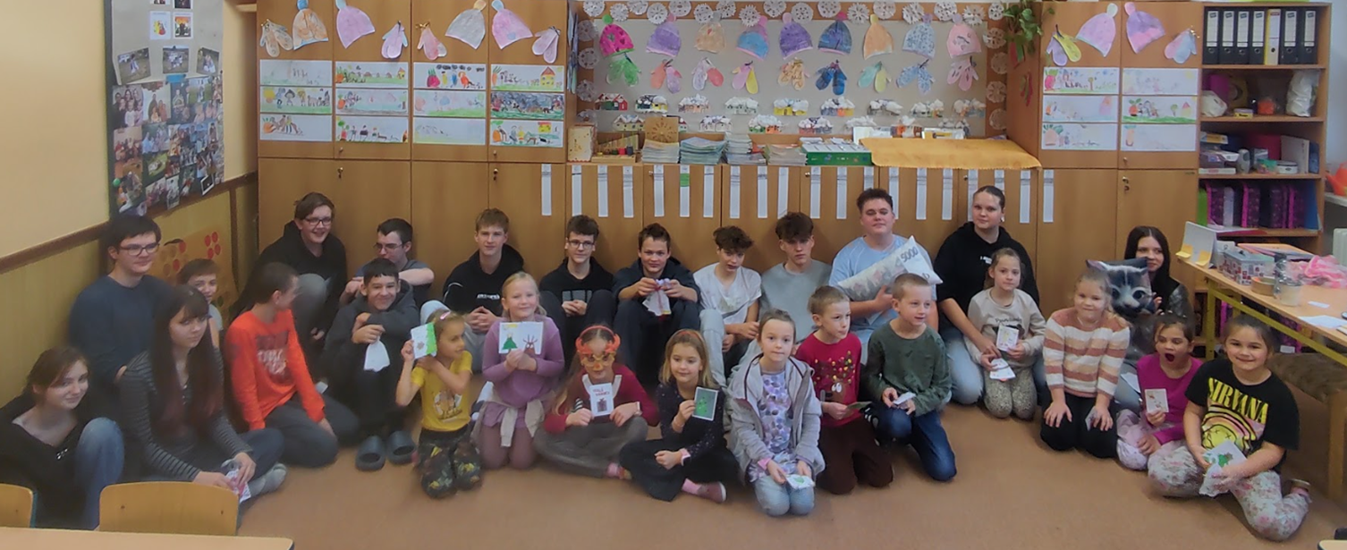
Týden podzimních tradic
V týdnu od 20. do 24. října se naše škola věnovala aktivitám inspirovaným podzimem, lidovými tradicemi a blížícím se Halloweenem.
tvořivé, výtvarné a pracovní činnosti
zapojení žáků i učitelů napříč ročníky
postupná proměna školy do tematické atmosféry

Slide 3
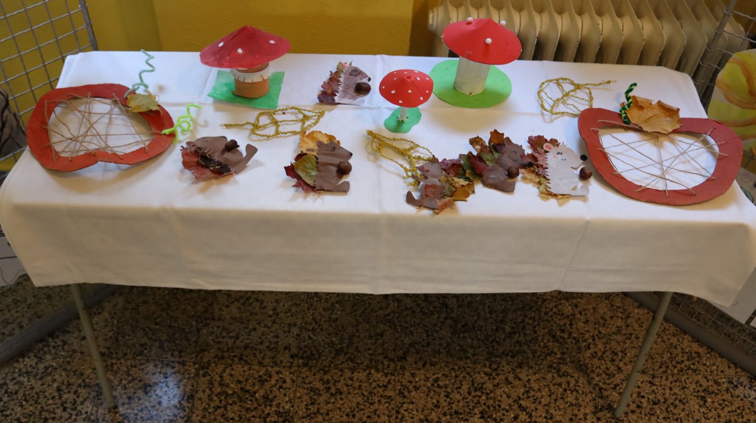
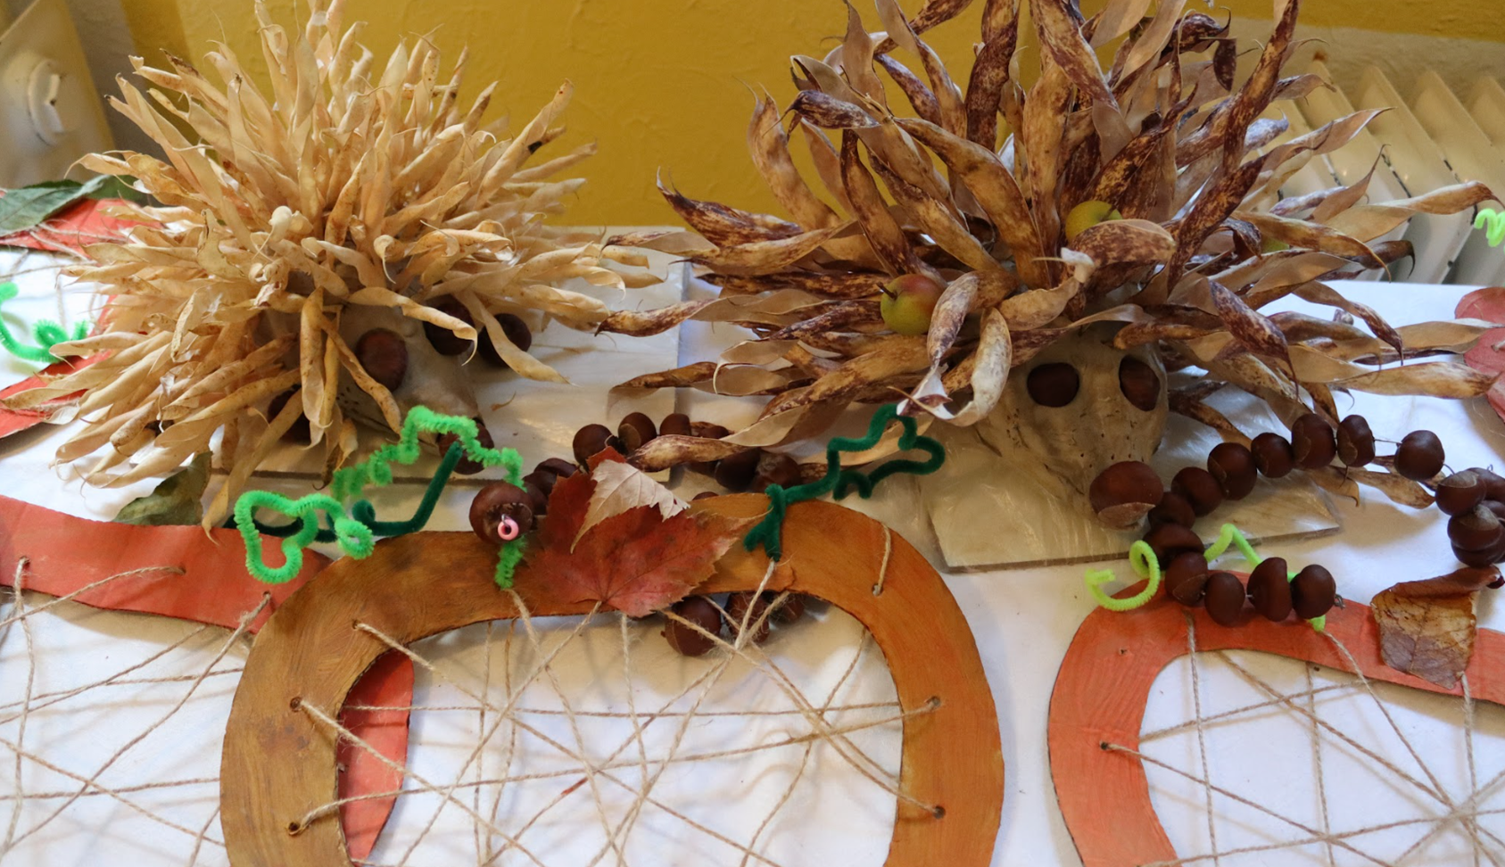
Tvořivá atmosféra ve škole
Škola se během týdne postupně proměňovala v barevné a hravé místo plné podzimních motivů.
výzdoba tříd i společných prostor
dekorativní věnce z podzimního listí
papírové muchomůrky, ježci a další motivy
práce s přírodními materiály a mnoho dalšího

Slide 4
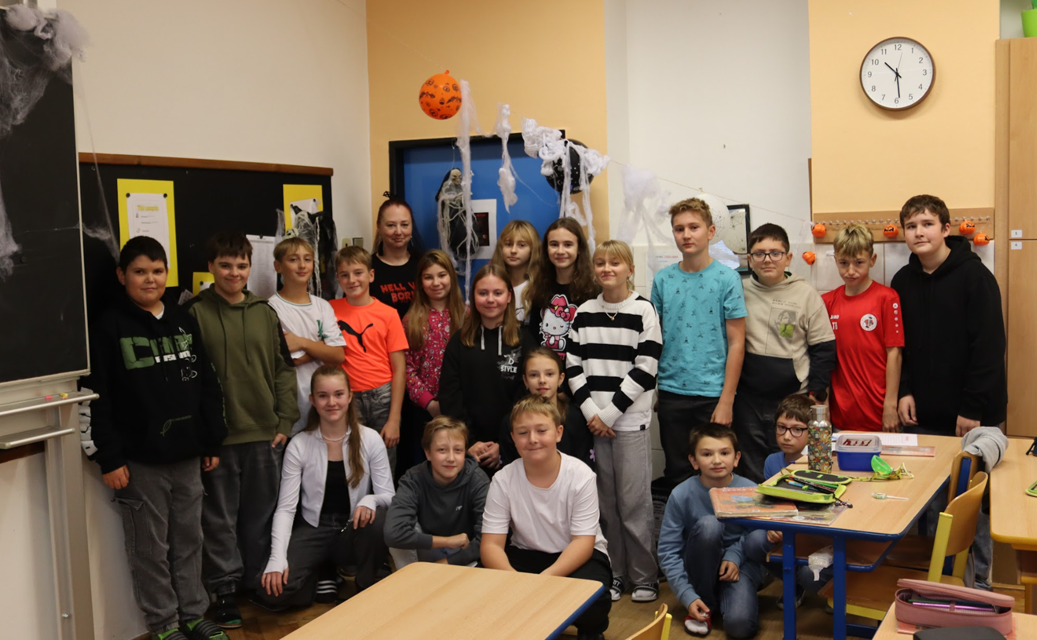
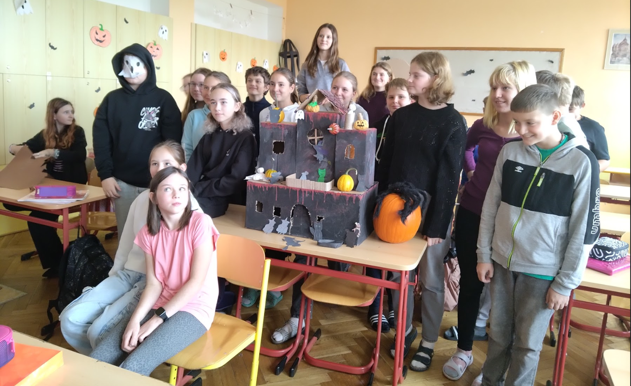
Přípravy na Halloween
Podzimní atmosféra postupně přecházela do příprav na Halloween.
halloweenská výzdoba školy
zapojení žáků do příprav
tematická výzdoba tříd a chodeb

Slide 5
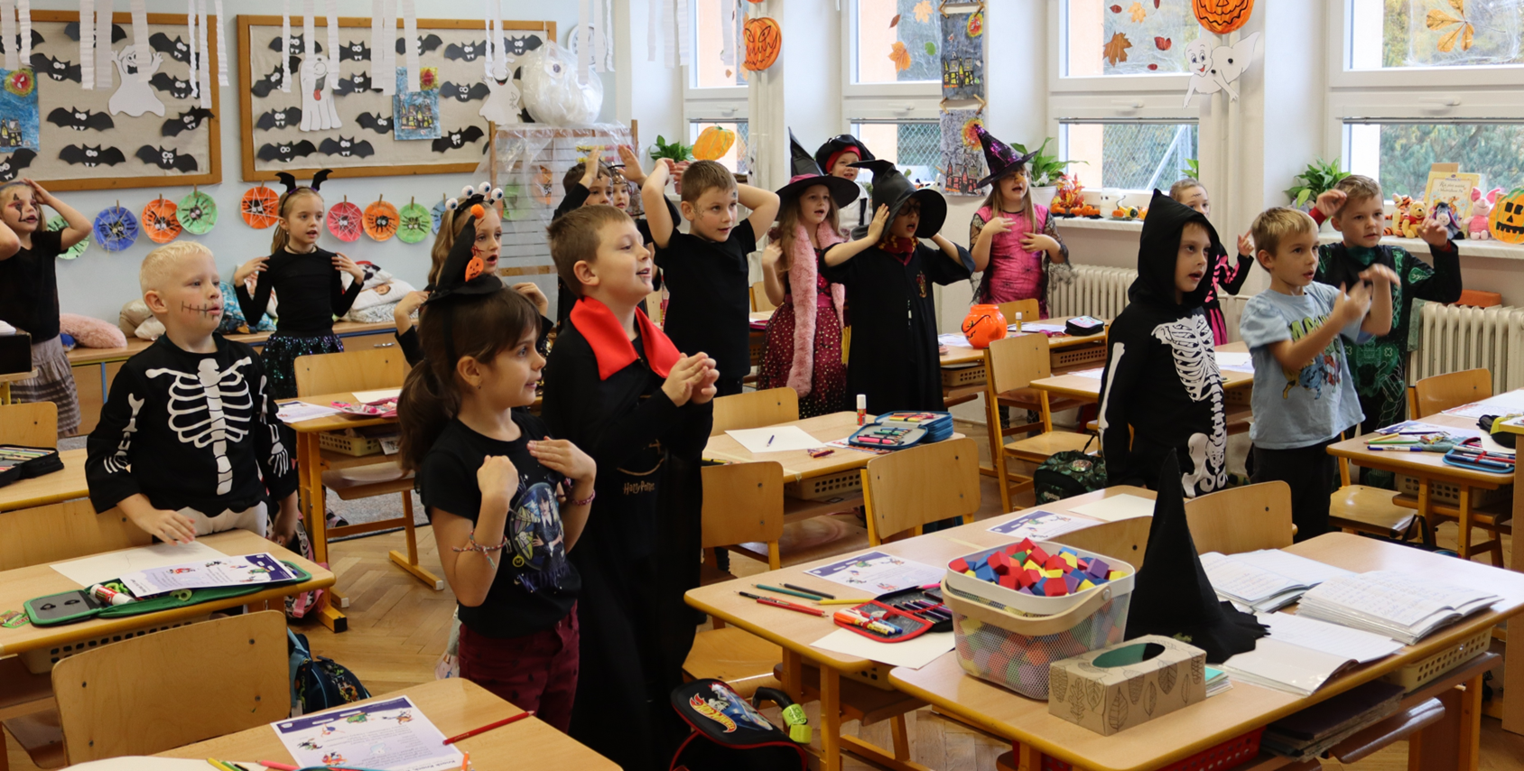
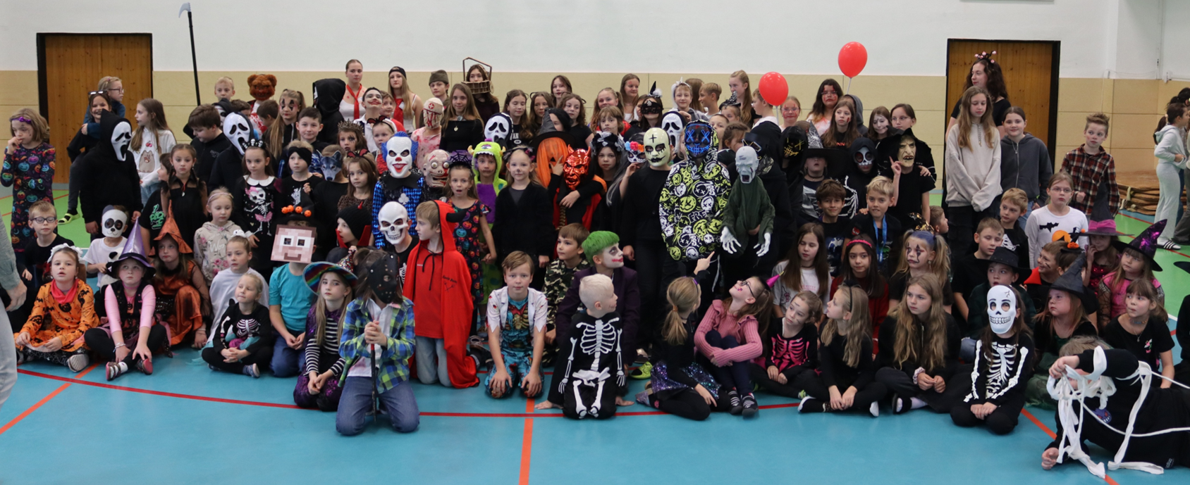
Halloweenský den (30. října 2025)
Vyvrcholením celého týdne byl halloweenský den plný masek, hudby a zábavy.
kostýmy žáků i učitelů
průvod masek po škole
společné setkání v tělocvičně
hudba, tanec a radostná atmosféra

Slide 6
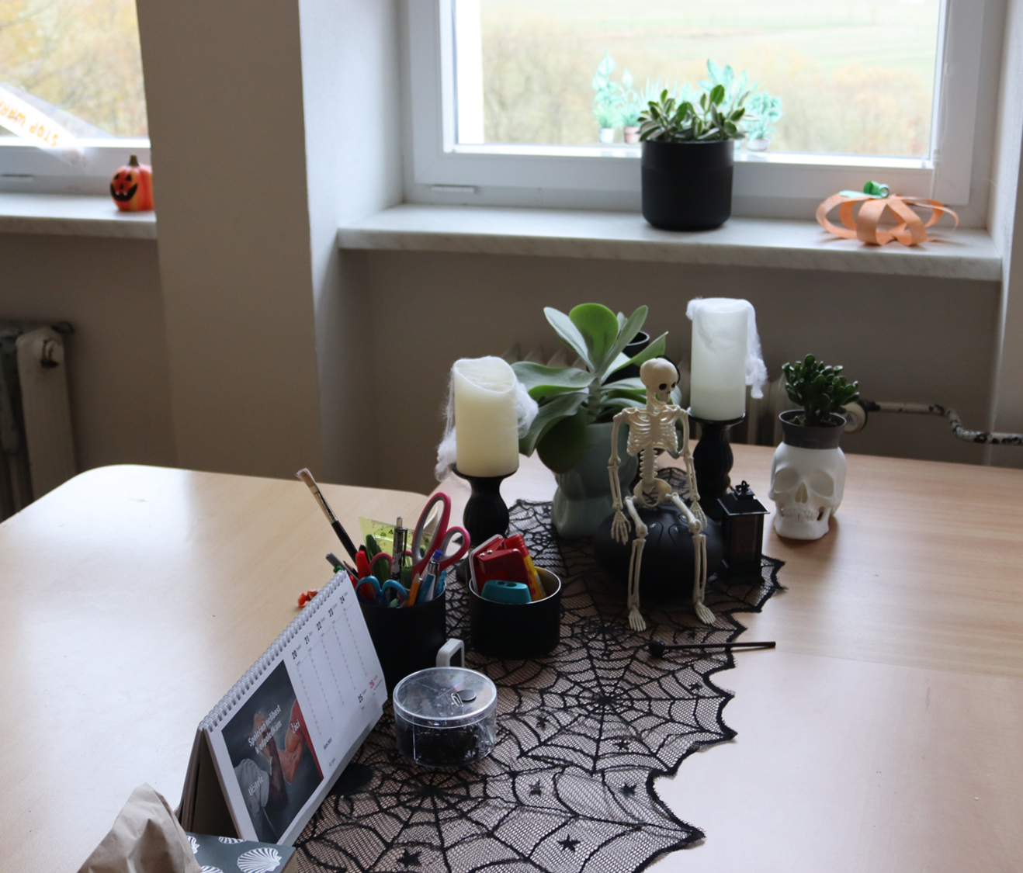
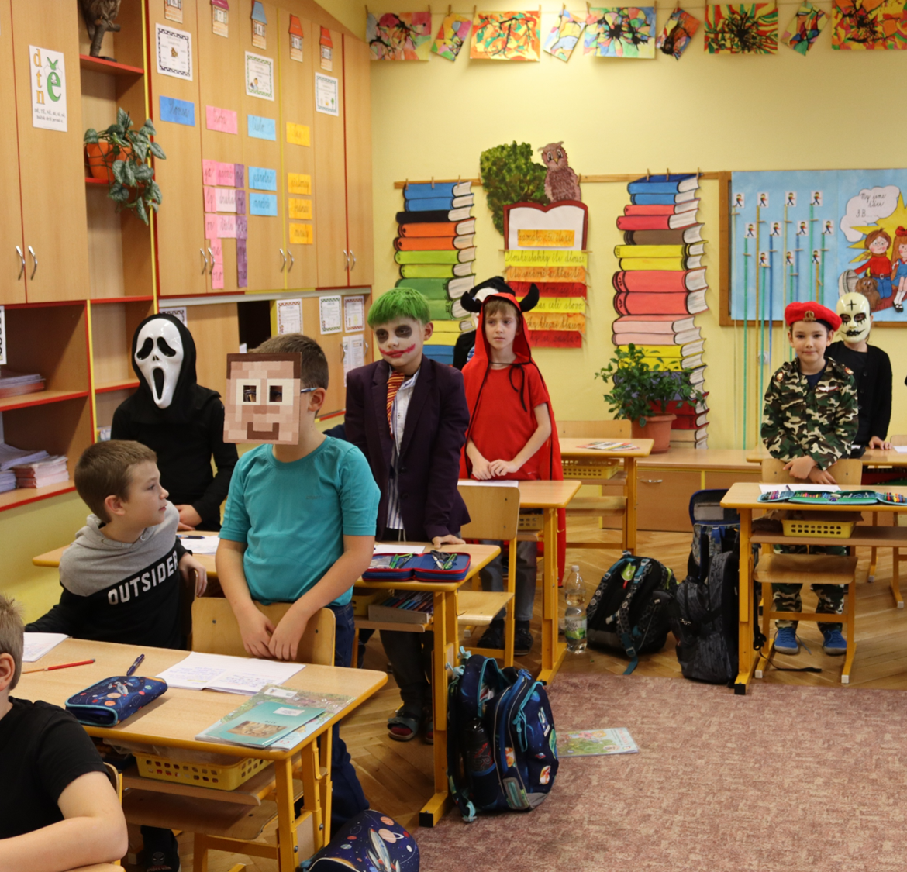
Závěr
Týden podzimních tradic byl oslavou kreativity, tradic a společných zážitků.
spolupráce napříč třídami
rozvoj tvořivosti a fantazie
posilování vztahů mezi žáky
pozitivní klima ve škole

